Slide 1

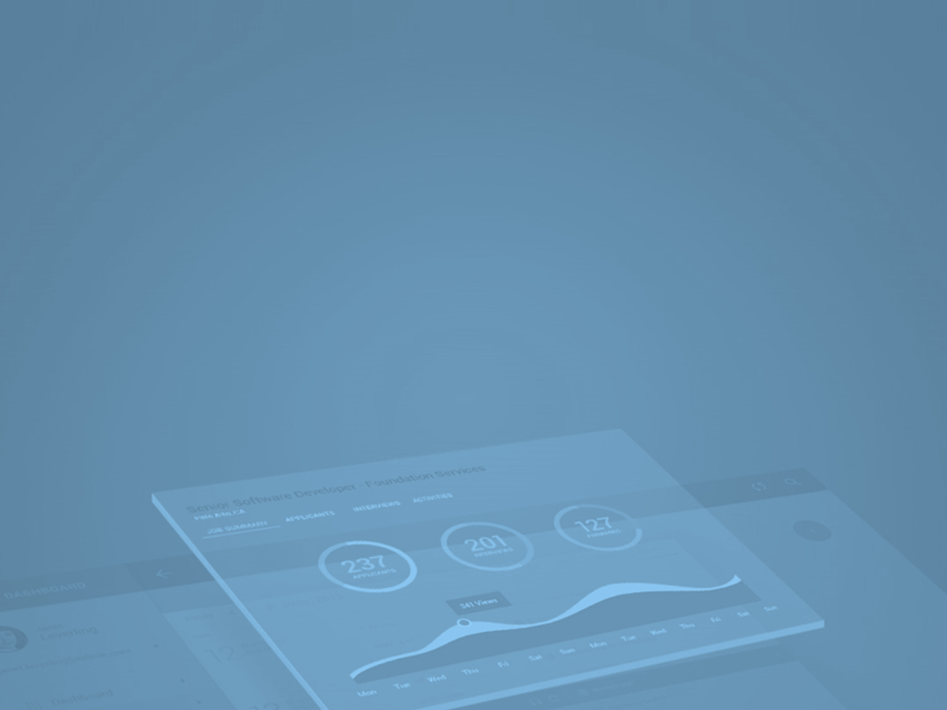
Para agregevas, siempre duplicar la segunda diapo.
Machine Learning II
Clase 2
Conceptos fundamentales de Machine Learning
(Parte 2)

Slide 2
Definición
Algoritmo: Conjunto ordenado y finito de operaciones que permite hallar la solución de un problema
‹#›

Slide 3
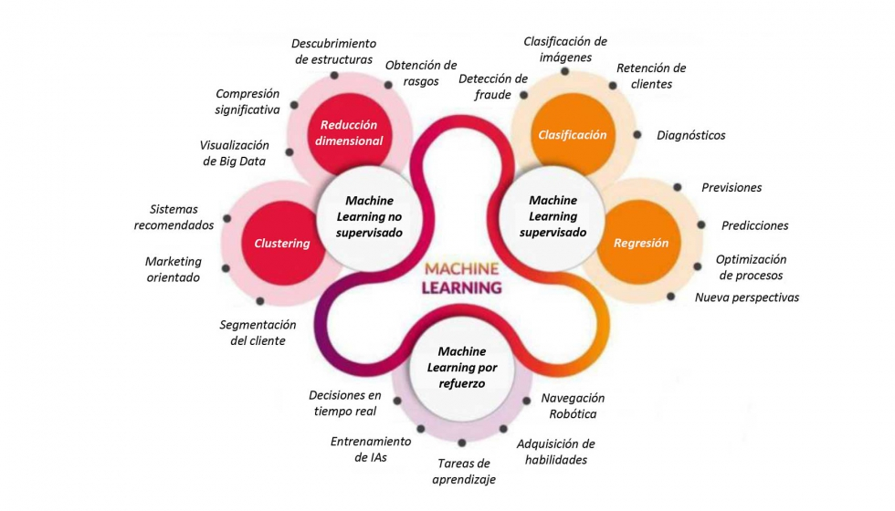
Clasificación de algoritmos
‹#›

Slide 4

Algoritmos de Regresión
Modelan la relación entre distintas variables (features) utilizando una medida de error que se intentará minimizar en un proceso iterativo para poder realizar predicciones “lo más acertadas posible”. Se utilizan mucho en el análisis estadístico. Los Algoritmos más usados de Regresión son:
Regresión Lineal
Regresión Logística
‹#›

Slide 5
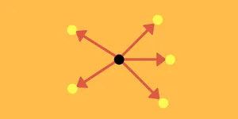
Algoritmos basados en muestras
Son Modelos de Aprendizaje para problemas de decisión con instancias o ejemplos (muestras) de datos de entrenamiento que son importantes o requeridos por el modelo. Se crea un modelo a partir de una base de datos y se agregan nuevos datos comparando su similitud con las muestras ya existentes para encontrar “la mejor pareja” y hacer la predicción.
Los Algoritmos basados en instancia más usados son:
k-Nearest Neighbor (kNN)
Self-Organizing Map
‹#›

Slide 6
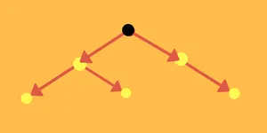
Árboles de Decisión
Modelan la toma de decisión basados en los valores reales de los atributos que tienen nuestros datos. Se utilizan sobre todo para clasificación de información, bifurcando y modelando los posibles caminos tomados y su probabilidad de ocurrencia para mejorar la precisión. Una vez armados, los árboles de decisión ejecutan muy rápido para obtener resultados.
Los Algoritmos de árbol de decisión más usados son:
Árboles de Clasificación y Regresión (CART)
Random Forest
Boosted trees
‹#›

Slide 7
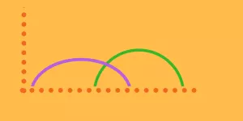
Algoritmos Bayesianos
Son algoritmos que utilizan explícitamente el Teorema de Bayes de probabilidad para problemas de Clasificación y Regresión.
Los más utilizados son:
Naive Bayes
Gaussian Naive Bayes
Multinomial Naive Bayes
Bayesian Network
‹#›

Slide 8

Algoritmos de agrupación
Se utilizan para agrupar datos existentes de los que desconocemos sus características en común o queremos descubrirlas. Estos métodos intentan crear “puntos centrales” y jerarquías para diferenciar grupos y descubrir características comunes por cercanía.
Los más utilizados son:
K-Means
K-Medians
Hierarchical Clustering
‹#›

Slide 9
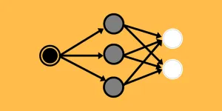
Redes Neuronales
Son algoritmos y estructuras inspirados en las funciones biológicas de las redes neuronales. Se suelen utilizar para problemas de Clasificación y Regresión pero realmente tienen un gran potencial para resolver multitud de problemáticas. Son muy buenas para detectar patrones. Las Redes Neuronales Artificiales requieren mucha capacidad de procesamiento y memoria y estuvieron muy limitadas por la tecnología del pasado hasta estos últimos años en los que resurgieron con mucha fuerza dando lugar al Aprendizaje Profundo (se detalla más adelante).
Las redes neuronales básicas y clásicas son:
Perceptron
Back-Propagation
Hopfield Network
MLP: Multi Layered Perceptron
‹#›

Slide 10
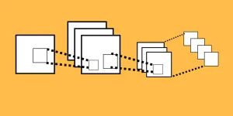
Aprendizaje profundo
Son la evolución de las redes neuronales artificiales, que aprovechan el abaratamiento de la tecnología y la mayor capacidad de ejecución, memoria y disco para explotar gran cantidad de datos en enormes redes neuronales, interconectándolas en diversas capas que pueden ejecutar en paralelo para realizar cálculos.
Los algoritmos más populares de Deep Learning son:
Convolutional Neural Networks
Long Short Term Memory Neural Networks
‹#›

Slide 11
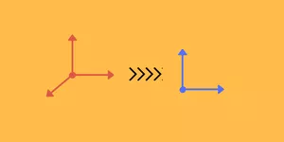
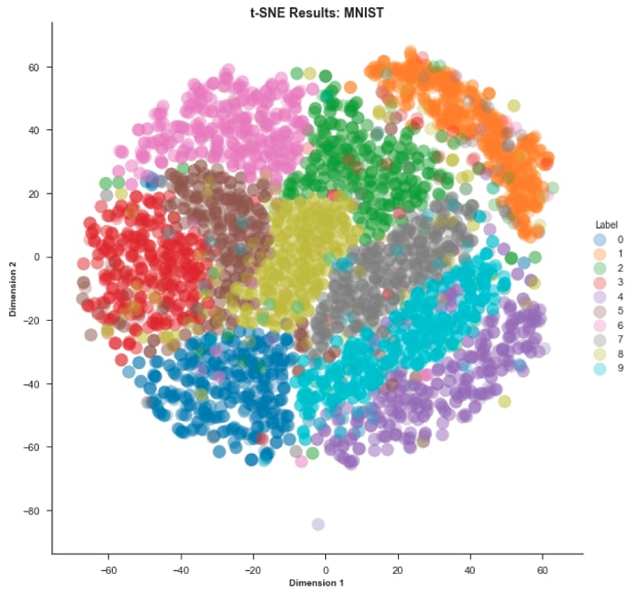
Algoritmos de reducción de dimensión
Buscan explotar la estructura existente de manera no supervisada para simplificar los datos y reducirlos o comprimirlos. Son útiles para visualizar datos o para simplificar el conjunto de variables que luego pueda usar un algoritmo supervisado.
Los más utilizados son:
Principal Component Analysis (PCA)
t-SNE
‹#›

Slide 12
Procesamiento de lenguaje natural (NLP)
El Natural Language Processing es una mezcla entre Data Science, Machine Learning y Lingüística. Tiene como objetivo comprender el lenguaje humano, tanto en textos como en discurso o voz.
Permite analizar sintáctica o gramaticalmente miles contenidos, clasificar automáticamente en temas, programar chatbots y hasta generar poesía imitando a Shakespeare.
También es común utilizarlo para el análisis de sentimientos en redes sociales, (por ejemplo con respecto a un figura pública o una arca) y para la traducción automática entre idiomas.
Es la base del funcionamiento de los asistentes virtuales, como Siri o Alexa
‹#›

Slide 13
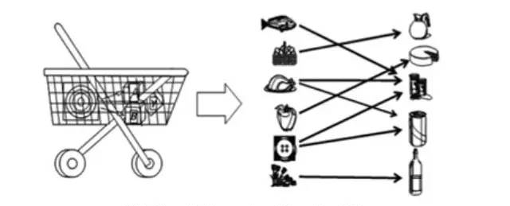

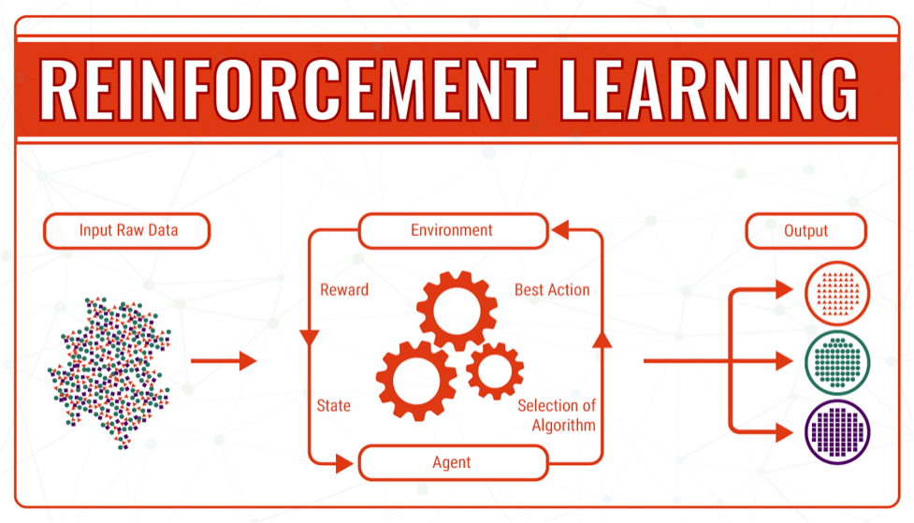
Otros algoritmos
Aprendizaje por Reglas de Asociación
Computer Vision
Sistemas de Recomendación
Aprendizaje por Refuerzo
‹#›

Slide 14
Conocimientos básicos
Algebra lineal: entender lo relacionado a vectores, matrices y tensores, ya que de este modo se representan los datos.
Estadística: es necesario conocer sobre medidas de tendencia central, distribuciones de probabilidad, análisis de correlación, pruebas de hipótesis, entre otros temas.
Optimización: hay que entender cómo encontrar mínimos y/o máximos de una función objetivo.
Programación: para implementar estos algoritmos. Actualmente, los lenguajes de programación que están siendo empleados con mayor frecuencia son Python y R.
‹#›

Slide 15
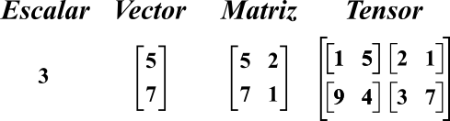
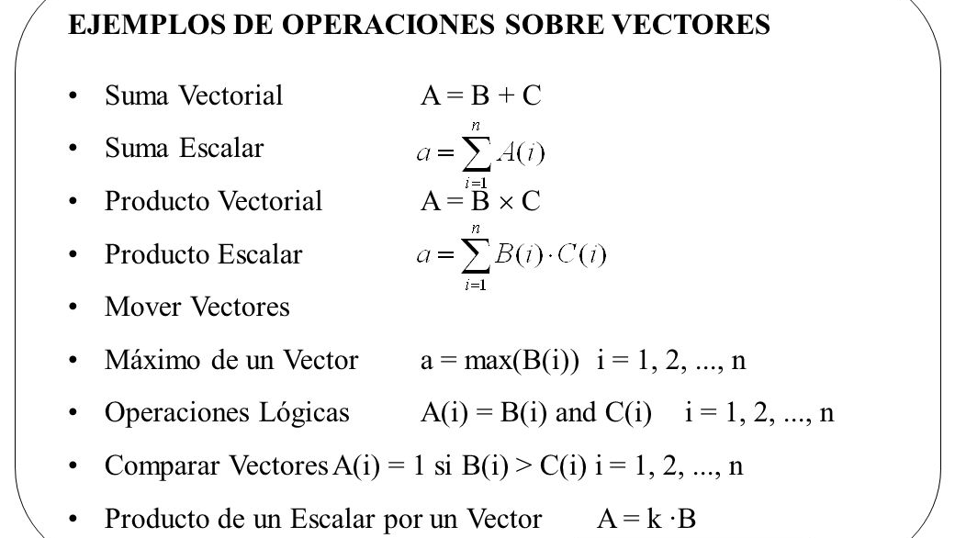
Álgebra
‹#›

Slide 16
Estadística
El campo de la estadística se puede definir como una rama especializada de las matemáticas que consta de marcos
y metodologías para recopilar, organizar, analizar, interpretar y presentar datos. Generalmente esto cae más bajo
matemática aplicada y toma prestados conceptos del álgebra lineal, distribuciones, teoría de probabilidad y
metodologías inferenciales.
Estadísticas descriptiva
Medidas de resumen para describir y comprender mejor los datos (media, mediana, moda, asimetría, curtosis, desviación estándar, varianza, etc.)
Estadística inferencial
Se usa cuando queremos probar hipótesis, obtener inferencias y conclusiones sobre diversas características de nuestra muestra de datos o población. Marcos y técnicas como prueba de hipótesis, el análisis de correlación y regresión, la previsión y las predicciones se utilizan normalmente para este tipo de estadística
‹#›

Slide 17
Estadística
Variable aleatoria
Utilizada con frecuencia en la medición de probabilidad e incertidumbre, una variable aleatoria es básicamente una variable que puede tomar varios valores al azar. Estas variables pueden ser de tipo discreto o continuo.
Distribución de probabilidad
Una distribución de probabilidad es una distribución o arreglo que describe la probabilidad de una variable aleatoria.
o variables para asumir cada uno de sus estados probables. Por lo general, hay dos tipos principales de distribuciones dependiendo de si la variable discreta o continua.
Función de probabilidad
Es una distribución de probabilidad sobre variables aleatorias discretas.
Los ejemplos populares incluyen las distribuciones de Poisson y binomial.
Función de densidad de probabilidad
Es una distribución de probabilidad sobre variables aleatorias continuas.
Los ejemplos populares incluyen las distribuciones T normal, uniforme y de estudiante.
‹#›

Slide 18
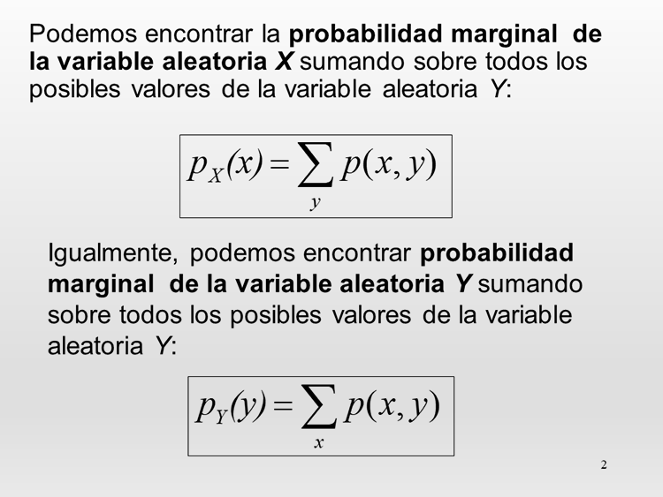
Estadística
Probabilidad marginal
La regla de probabilidad marginal se usa cuando ya tenemos la distribución de probabilidad para un conjunto de
variables y queremos calcular la distribución de probabilidad para un subconjunto de estas variables aleatorias.
‹#›

Slide 19
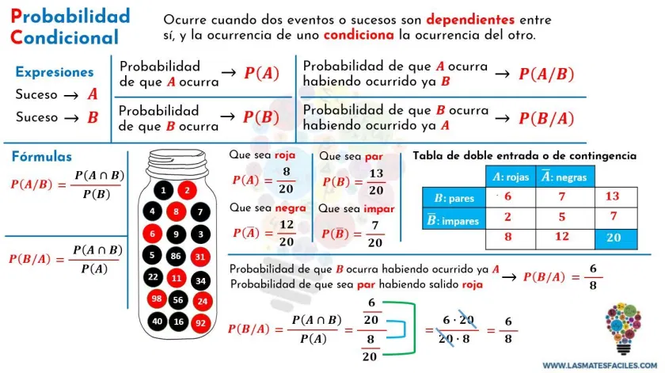
Estadística
‹#›

Slide 20
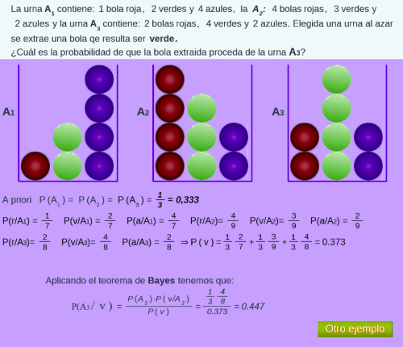
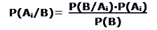
Estadística
Teorema de Bayes
{A₁, A₂, A₃,....., A_{n}} es un sistema completo de sucesos y se conocen las probabilidades P(A_{i}) (probabilidades a priori).
B es un suceso cualquiera y P(B / A_{i}) es conocida, por lo tanto también se conoce P(B).
P(A_{i} / B) es la probabilidad a posteriori a calcular.
‹#›

Slide 21
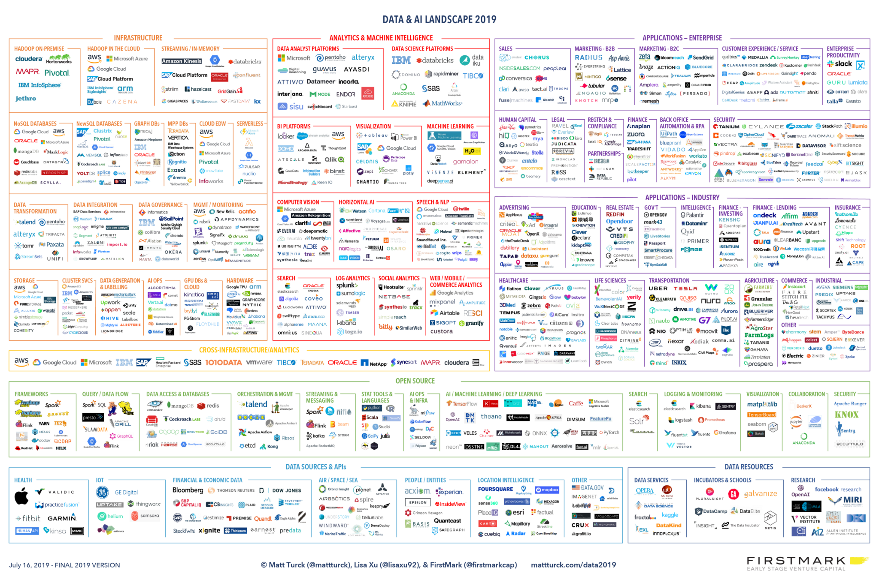

Herramientas de Machine Learning
‹#›

Slide 22
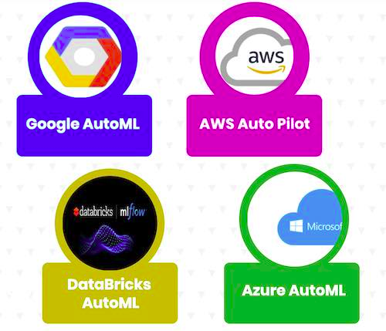




Herramientas de Machine Learning
Automatización
‹#›

